Slide 1
Pendekatan Sistem & Organisasi Dalam Proses Bisnis
Fakultas Ilmu Terapan
Universitas Telkom
www.telkomuniversity.ac.id
Disusun Oleh :
Hanung N. Prasetyo, S.Si, M.T. dkk
hanungnp@telkomuniversity.ac.id
DMH1D3-Proses Bisnis
Semester Ganjil 2016 - 2017
Hanya dipergunakan untuk kepentingan pengejaran di Lingkungan Telkom University

Slide 2
Pikirkan sebuah produk/servis yang anda gunakan!
Proses apa saja yang terlibat dalam menghantarkan produk/servis tersebut pada anda?
Puaskah anda akan produk/servis tersebut?

Slide 3
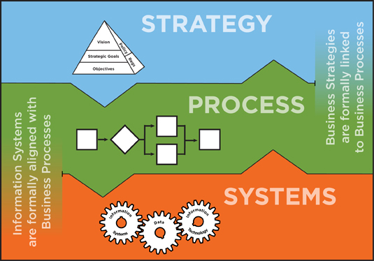
Setelah membayangkan bagaimana produk itu sampai ke tangan anda
bisakah anda membayangkan proses yang terjadi dari mulai barang itu tidak ada sampai barang tersebut ada?

Slide 4
Kegiatan Bisnis dan Kebutuhan Informasi
Untuk menghasilkan barang atau jasanya setiap organisasi atau perusahaan memiliki tujuan yang berbeda-beda, yang tentunya akan menentukan kegiatan bisnisnya.
Kegiatan bisnis yang dilakukan setiap perusahaan berbeda-beda, oleh karena itu kebutuhan akan informasi masing-masing perusahaan juga berbeda-beda pula.
Karena informasi yang dibutuhkan oleh setiap perusahaan berbeda, maka desain prosesnya juga berbeda-beda.

Slide 5
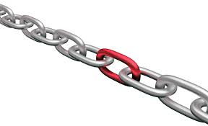
Pendahuluan
Apakah sebuah perusahaan terdiri dari departemen atau proses?

Slide 6
Berawal dari Proses
Manusia mulai mengkoordinasikan tindakannya untuk dapat melakukan tugas-tugas yang kompleks yang tidak dapat dikerjakan sendiri
Koordinasi ini, yang bisa disebut dengan perusahaan, diawali oleh sebuah permintaan
Fokusnya adalah untuk memenuhi permintaan dengan melakukan tugas-tugas yang harus dikerjakan
Dengan kata lain, fokus dari tindakan adalah proses → tenaga kerja tidak dibagi-bagi tetapi disewa untuk melaksanakan tugas yang perlu dilakukan

Slide 7
Munculnya Departemen/unit
Selanjutnya..kompleksitas pekerjaan berkembang dan jumlah pekerja bertambah
Dalam sebuah perusahaan tidak mungkin lagi setiap orang melakukan setiap pekerjaan
Pekerjaan terlalu kompleks sehingga setiap pekerja harus memiliki spesialisasi
Langkah logisnya adalah membentuk departemen yang terdiri dari dari individu-individu dengan keahlian yang serupa

Slide 8
Kelebihan pengaturan berdasarkan departemen
Tenaga kerja diberi kesempatan untuk menjadi sangat spesialis dalam bidangnya
Biaya-biaya untuk sentralisasi berbagai fungsi menjadi menurun
Tempat kerja menjadi lebih aman, setiap orang tahu dimana mereka harus bekerja dan pekerjaan yang harus dilakukan
Struktur organisasi terdefinisi dengan lebih jelas dan dapat dengan mudah digambarkan dan ditampilkan

Slide 9
Departemen/unit berdasarkan fungsi
Perusahaan modern terdiri dari departemen berdasarkan fungsi, dan pada saat yang sama melakukan proses
Gambar di bawah menunjukkan perusahaan dengan departemen-departemen vertikal dan proses-proses horisontal yang melalui departemen-departemen ini.
Purchasing Department
Manufacturing Department
Engineering Department
Finance Department
Inbound Logistics
Order Handling
Process
Product Development

Slide 10
Diskusi
Apa permasalahan yang mungkin timbul dari organisasi berdasarkan departemen/unit…?

Slide 11
Begitu pekerja ditempatkan di dalam “kotak” struktur organisasi seperti yang ditunjukkan pada gambar di bawah, maka ia seringkali menganggap bahwa “kotak” tersebut merupakan batasan dimana ia harus berada!

Slide 12
Masalahnya…
Komunikasi keluar “kotak” sangat terbatas
Anggota departemen/unit hanya melakukan tugas yang menjadi tanggung jawab departemennya
Setiap departemen/unit berusaha memaksimalkan pengaruh dan otoritasnya sementara pada saat yang bersamaan mengoptimalkan kinerjanya
Apa yang akan terjadi?

Slide 13
Saat ini telah terjadi perubahan dari memandang sebuah perusahaan sebagai beberapa departemen/unit menjadi fokus pada proses bisnis yang dilakukan.

Slide 14
Dari orientasi Departemen ke orientasi Proses
Faktor penting yang mendukung hal ini:
Setiap proses memiliki pelanggan, fokus pada proses berarti lebih fokus pada pelanggan!
Pembentukan nilai yang terkait dengan produk akhir terjadi pada proses horisontal
Dengan menentukan batasan proses, pelanggan dan pemasok dari proses (gambar 2), maka kebutuhan yang dan komunikasi yang lebih jelas dapat tercapai
Process
Supplier
Customer
Input
Output
Requirements and feedback
Requirements and feedback

Slide 15
Isu lain yang mendorong orientasi pada proses
Dengan mengelola keseluruhan proses yang melalui banyak departemen maka resiko dari optimasi yang tidak maksimal akan lebih rendah dibandingkan dengan mengelola masing-masing departemen
Dengan menunjuk, process owners, yang bertanggung jawab untuk proses, fragmentasi tanggung jawab yang umum ditemui dalam organisasi fungsional dapat dihindari
Mengelola proses memberikan pondasi yang lebih baik untuk mengelola waktu dan sumber daya

Slide 16
QUIS TRIVIA 01

Slide 17
Quis TrIVIA
Apa yang anda ketahui tentang sistem? (20)
Apa yang anda ketahui tentang proses dalam suatu organisasi/perusahaan? (40)
Jelaskan perbedaan antara organisasi/perusahaan berorientasi proses dan organisasi/perusahaan berorientasi unit/departemen! (40)

